Slide 1
Object detection
Sang Yup Lee

Slide 2
mAP (mean Average Precision)

Slide 3
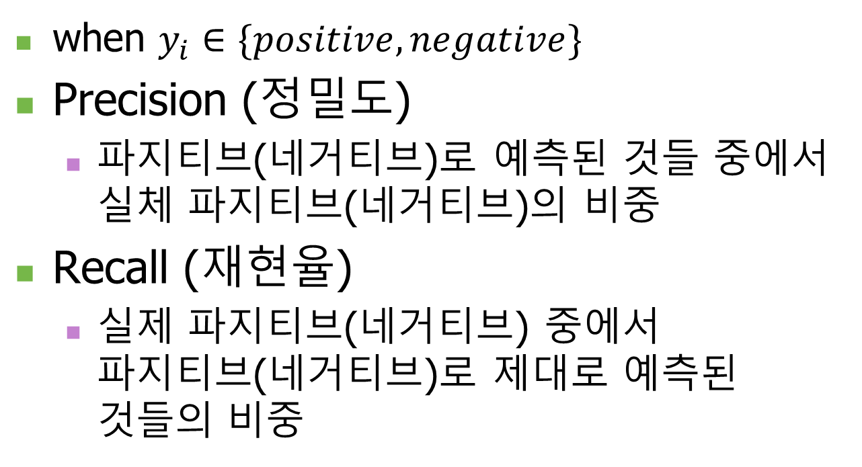
주요 개념
when $y_{i}∈\{positive, negative\}$
Precision (정밀도)
파지티브(네거티브)로 예측된 것들 중에서 실체 파지티브(네거티브)의 비중
Recall (재현율)
실제 파지티브(네거티브) 중에서 파지티브(네거티브)로 제대로 예측된 것들의 비중

Slide 4
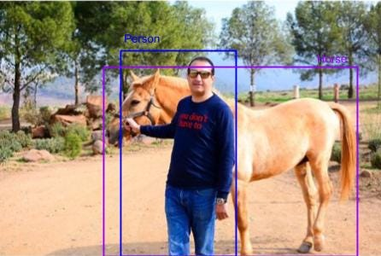
주요 개념
Object detection에서의 True positive, False positive, False negative, and True negative
정답
<source: https://towardsdatascience.com/breaking-down-mean-average-precision-map-ae462f623a52>

Slide 5
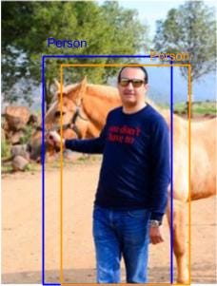
주요 개념
True positive: 물체를 제대로 찾은 경우
노란색이 예측된 Bounding box
기준 IoU = 0.5 인 경우

Slide 6
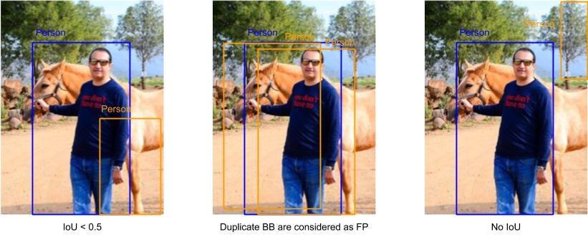
주요 개념
False positive: 제대로 찾지 못했는데 찾았다고 하는 경우

Slide 7


주요 개념
False negative: 물체가 있는데 제대로 찾지 못하는 경우
물체가 있는데 없다고 하는 경우
즉, detection을 하지 못하는 경우
IoU > 0.5 인데 classification을
잘못한 경우

Slide 8
주요 개념
True negative
Object detection 에서는 적용되지 않음
이는 백그라운드를 정확하게 찾는 것을 의미 (이는 아무 것도 찾지 않는 것을 의미)

Slide 9
주요 개념
Precision in OD
TP / total detections (or TP / total predictions)
찾은 것들 (혹은 물체가 있다고 예측된 것들) 중에서 제대로 물체를 찾은 비중
0 – 1
Recall in OD
TP / total ground truths
0 – 1

Slide 10
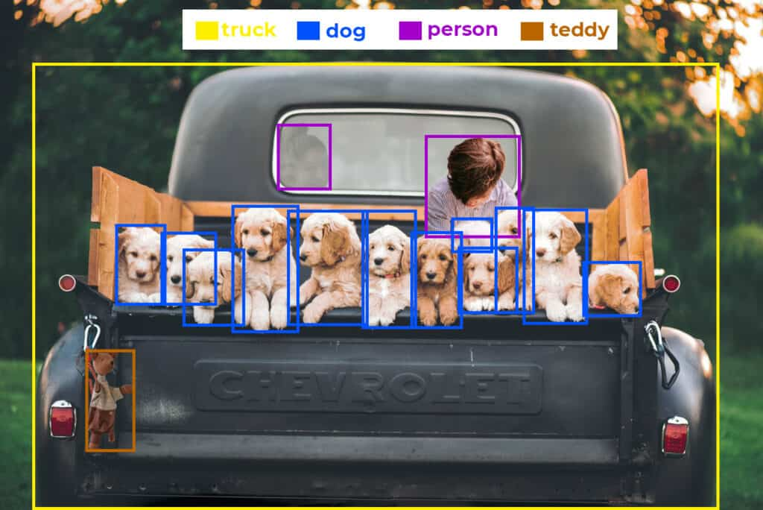
주요 개념
<Ground Truths>
Average Precision
It doesn’t mean the average of precision. For simplicity, we can say that it is the area under the precision-recall curve.
How to calculate AP?
Example
2 persons, 12 dogs, 1 teddy, 1 truck
IoU threshold = 0.5
<source: https://learnopencv.com/mean-average-precision-map-object-detection-model-evaluation-metric/>

Slide 11
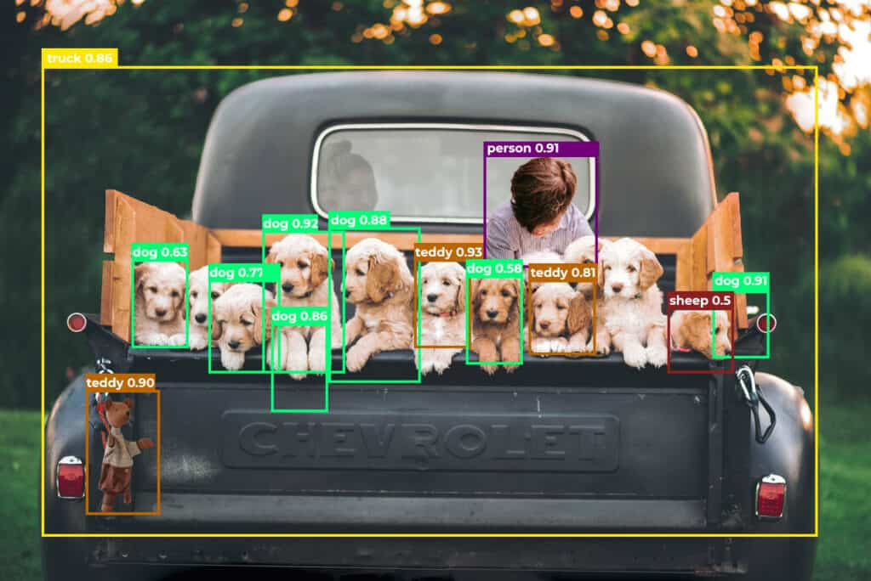
주요 개념
Average Precision
Predictions

Slide 12
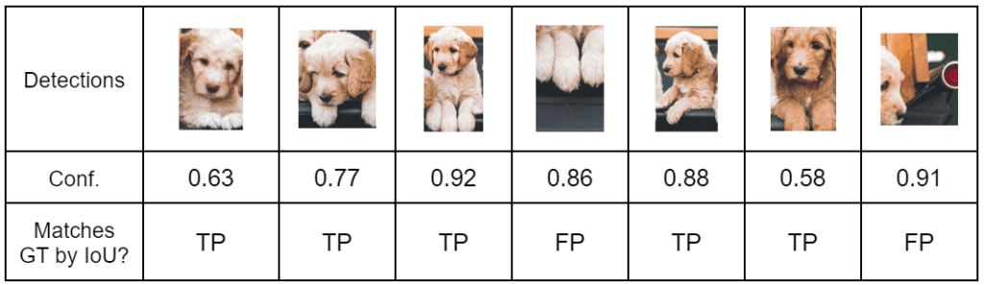
주요 개념
‘dog’ 으로 예측되기는 했지만 예측된 BB의 IoU < 0.5 인 경우
Average Precision
AP is calculated per class
In the case of the ‘dog’ class
1) Record every Dog detection along with the Confidence score

Slide 13
주요 개념
AP: ‘dog’ class
2) Calculate Precision and Recall (아래 순서를 따름)
각 predicted BB를 confidence score 내림차순으로 정렬
Tabulate cumulative TP and FP (Keep on adding the current value with the previous row).
Calculate row-wise Precision and Recall. Where,
Precision = Cumulative TP / ( Cumulative TP + Cumulative FP )
Recall = Cumulative TP / Total Ground Truths

Slide 14
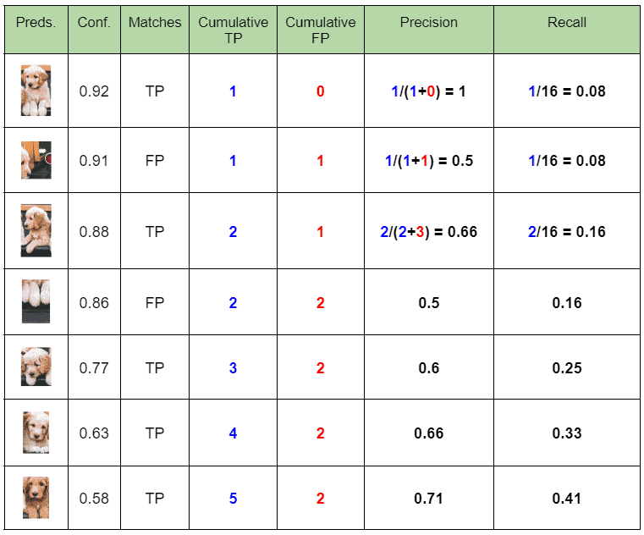
주요 개념

Slide 15
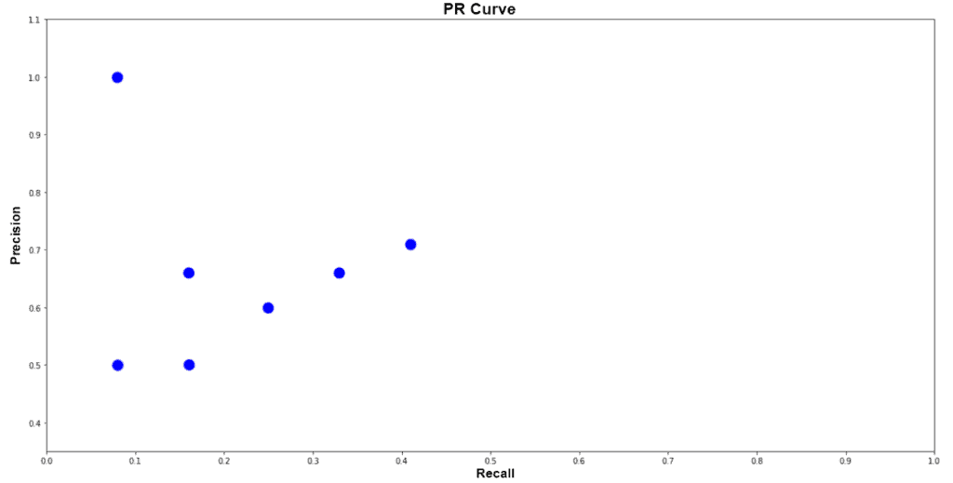
주요 개념
AP: ‘dog’ class
3) Precision-Recall 그래프 그리기

Slide 16
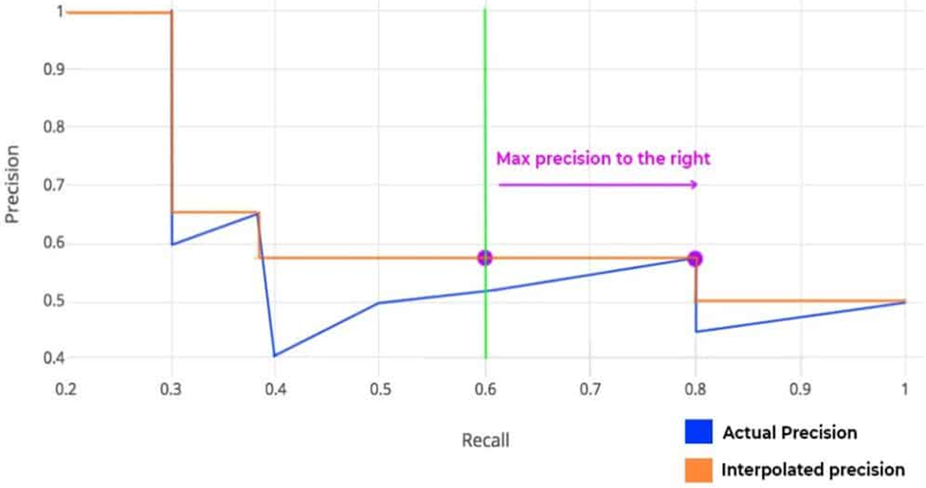
주요 개념
AP: ‘dog’ class
4) Calculate AP using PASCAL VOC 11 Point Interpolation Method
The 11 point interpolation method: Precision values are interpolated across 11 Recall values, i.e., 0, 0.1, 0.2, 0.3,…,1.0.
The interpolated precision is the maximum precision value to the right.
<An example>

Slide 17
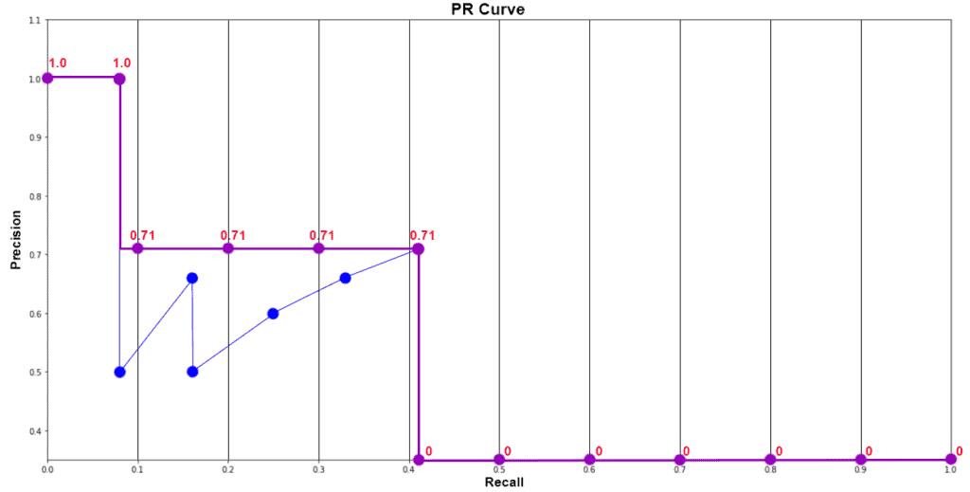
주요 개념
AP: ‘dog’ class
5) Plot Final Interpolated graph and calculate Average Precision for Dog Class
AP = 1/11ⅹ( Sum of 11 interpolated Precision values )
= 1/11 ⅹ (1 + 4ⅹ0.71 + 6ⅹ0)
= 0.349 = 34.9%

Slide 18
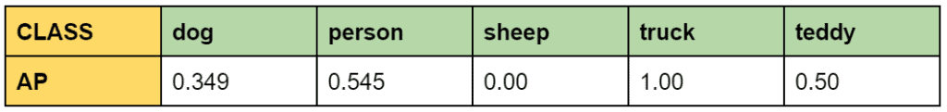
주요 개념
AP for the other classes
mAP: the average (mean) of AP over all detected classes
mAP = 1/n ⅹ sum(AP), where n is the number of classes
위의 예
mAP = 1/5 ⅹ (0.349 + 0.545 + 0 + 1 + 0.5) = 0.4788

Slide 19
주요 개념
MS COCO mAP
MS COCO introduced 101 Point Interpolation AP in 2014.
Moreover, COCO made the challenge tougher by redefining the mAP@0.5 to mAP@[0.5:0.05:0.95]. Earlier, mAP was evaluated at IoU threshold 0.5.
COCO mAP is calculated for a set of 10 different IoU thresholds and then averaged. It ranges from 0.5 to 0.95 at a step frequency of 0.05.

